Slide 1



Projet sur les énergies solaires et éoliennes
Ministère de la Transition écologique et solidaire
Olivier Brunet - Présentation du 23/12/2019

Slide 2



Présentation de l’équipe
- Hamza ISMAILI JEMS Data Analyst
- Sabrina NEMEUR Inventiv’ IT Data Analyst
- Flora DEMGNE Cloud 3.0 Data Analyst
- Olivier BRUNET JEMS Data Engineer / Scientist

Slide 3

Présentation de l’entreprise
ESN / cabinet de conseil et d’ingénierie
Fondé en 2002, certifié ISO 2700
~500 collaborateurs (forte croissance)
C.A 2019 ~50 M€
4 cœurs de métier : l’Infra, la MOE - la AMOA/MOA - la B.I
Secteurs d’activités variés : la santé, l’agriculture, le retail, la finance & l’industrie.
Un acteur Datacentric
Smart Lab dédié à l’innovation

Slide 4
Plan de la présentation
Contexte & enjeux
Contexte, enjeux liées aux EnR
Besoins & uses cases finaux
Etapes du projet
Organisation mise en place
Travail collaboratif / outils
Mode agile – framework scrum
Réponse technique – Big Data
Méthodologie
Sources de données
Architecture retenue
Exploratory Data Analysis
Machine Learning & prédictions
Résultats et conclusions
Perspectives / préconisations

Slide 5

1. Introduction : contexte & enjeux
1. Contexte et enjeux

Slide 6
1. Introduction : contexte & enjeux
La transformation de l’énergie : secteur stratégique
La transition écologique : enjeu majeur, comment passer :
d’une énergie fossile aux EnR,
d’une production centralisée à un système décentralisé
Les EnR :
proviennent de phénomènes naturels,
se renouvellent assez rapidement pour être considérées comme inépuisables à l'échelle du temps humain.
Projet : prévisions du rendement des installations photovoltaïques (PV) & solaires existantes

Slide 7
1. Introduction : besoins & uses cases finaux
Use cases « business » :
Anticiper les rendements pour investir intelligemment
Développer la part des EnR → Union Européenne
Ajuster plus finement le reste de la production → EDF
Équilibrer l’offre & la demande pour faciliter la gestion du réseau de distribution → RTE
Diminuer le cout de l’énergie → particuliers & PME / PMI

Slide 8

2. Organisation
2. Organisation mise en place

Slide 9




2. Organisation : travail collaboratif
github.com/obrunet/Project_Big_Data_Renewable_energies

Slide 10
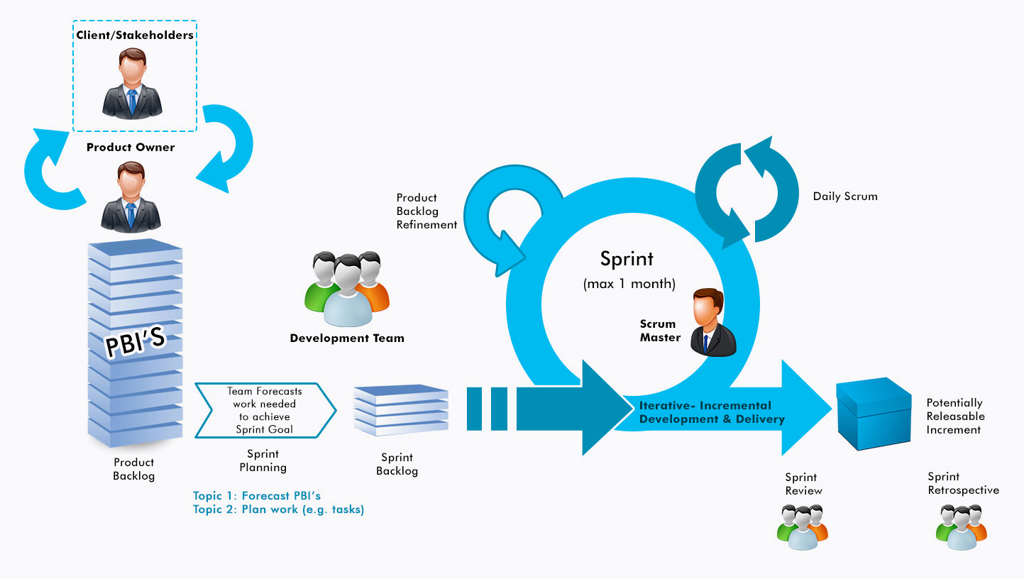
2. Organisation : mode agile

Slide 11

3. Solution technique
3. Réponse technique / Big Data

Slide 12
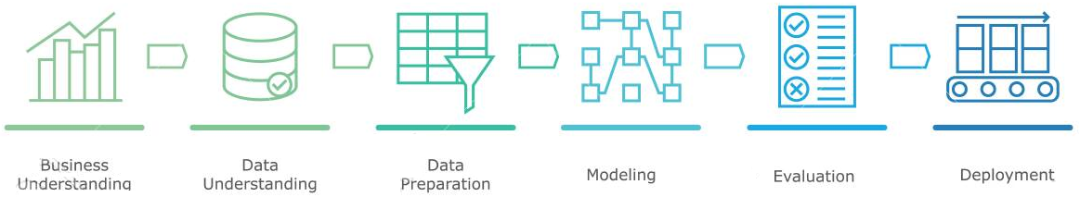
3. Réponse technique : méthodologie
Cerner le problème et rechercher une vision d’ensemble.
Récupérer et analyser les données → mieux les comprendre.
Clustering (apprentissage non supervisé)
Préparer les données pour mieux exposer leurs structures sous jacentes aux modèles de ML.
Essayer beaucoup de modèles différents → short list.
Prévision de valeurs de rendement dans le temps
Régression - apprentissage supervisé
« Metric » : RMSE
Régler finement les modèles → solution performante.
Présenter la solution.
Lancer, surveiller et maintenir

Slide 13






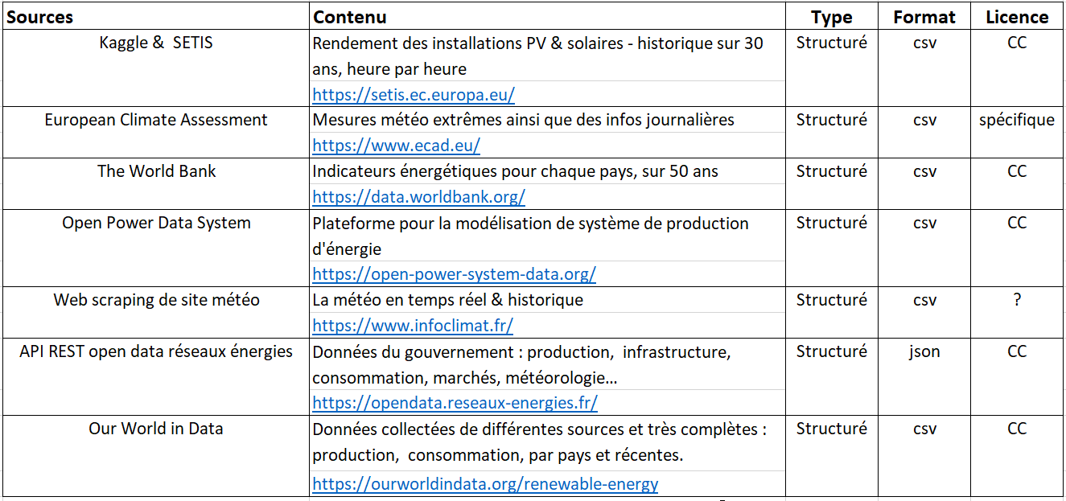
3. Réponse technique : sources des données

Slide 14













3. Réponse technique : architecture big data retenue
Batch processing avec la distribution CDH
datalake
data analysis
Exploitation des infos
DATA RAW
DATA TABLE
DATA VIEW
Data Sources
Ingestion des données à « froid ».
Système de fichier HDFS
Création d’une table NoSQL
Requêtage de la table
Décision
data science
Format parquet
Pour une 1ère « vue »
Modèles prédictifs

Slide 15
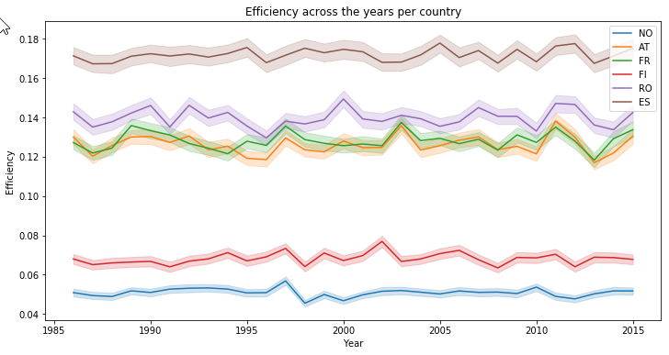
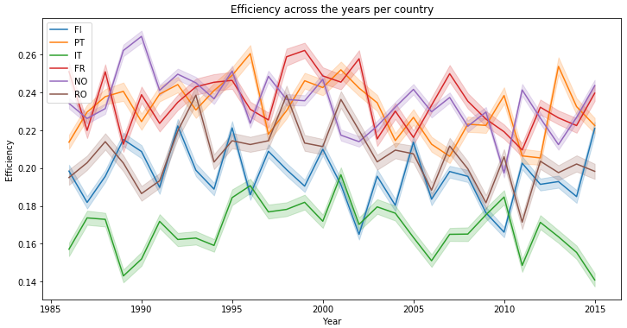
3. Réponse technique : E.D.A / comparaison des rendements moyens annuels
SOLAIRE
Relativement stable
EOLIEN
Rendements variables

Slide 16
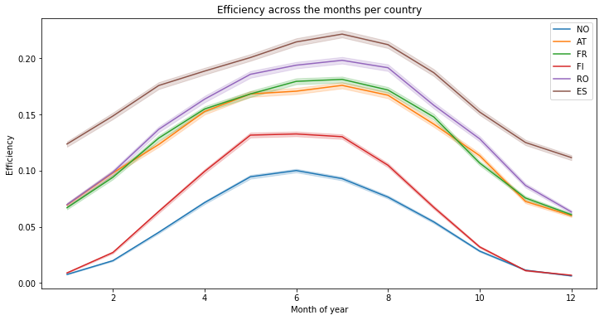
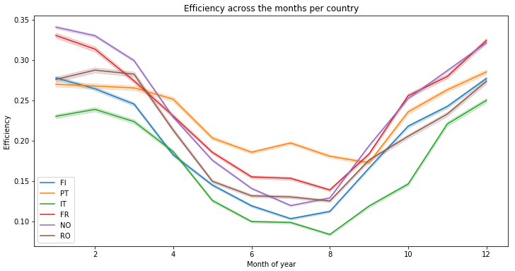
3. Réponse technique : E.D.A / comparaison des rendements moyens mensuels
SOLAIRE
Meilleurs rendements en été
EOLIEN
Meilleurs rendements en hiver

Slide 17
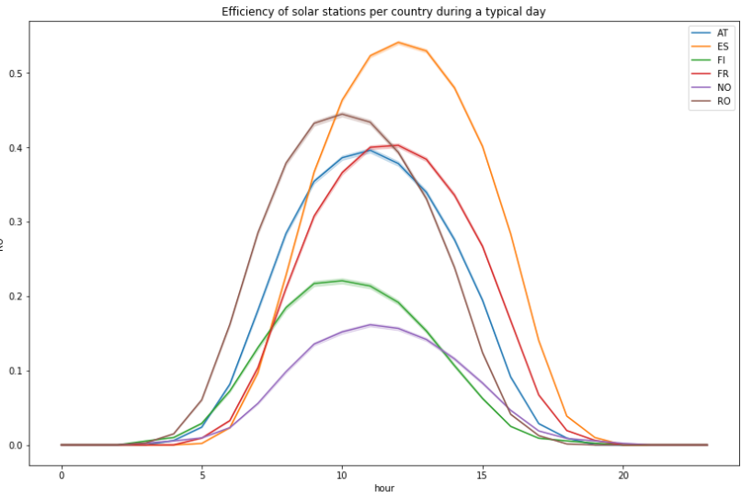
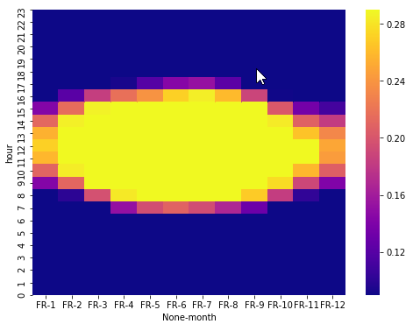
3. Réponse technique : focus sur les installations photovoltaïques (P.V)
Pics de rendement en fonction des heures de la journée selon les pays
Heures de la journée présentant le plus de rayonnement en fonction des mois de l’année.

Slide 18

4. Résultats & conclusions
4. Résultats et conclusions

Slide 19
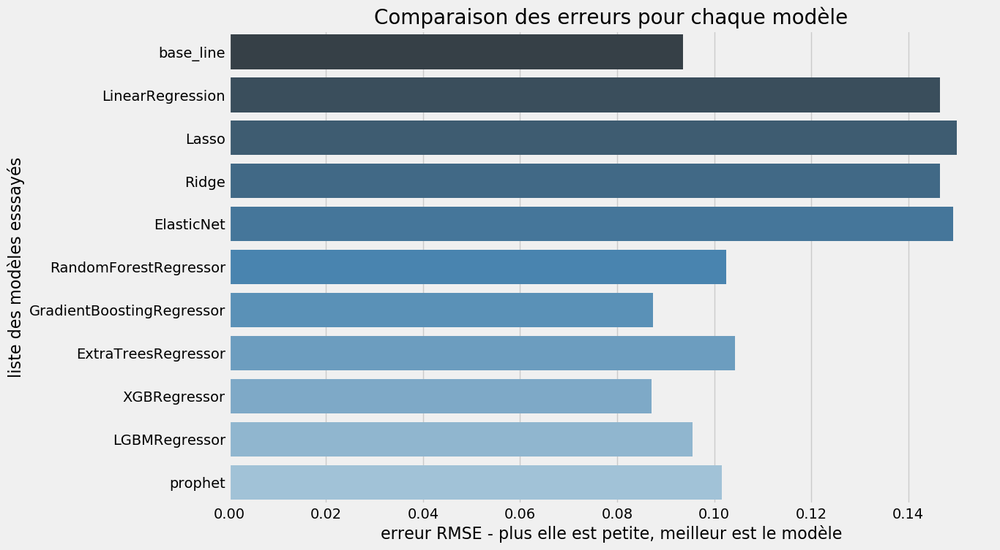
4. Résultats & conclusions : pertinence du meilleur modèle de prédiction
Erreurs des différents modèles :
4 Familles de modèles :
Moyenne statistique sur 30 ans
Régression linéaire
Forêt aléatoire
Série temporelle

Slide 20
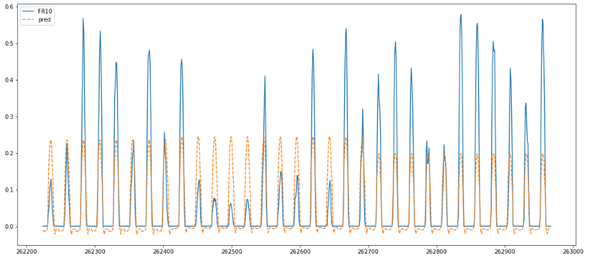
4. Résultats : prédictions vs. valeurs réelles de rendements P.V
Visualisation des rendements prédits & réels
Abscisse = temps (1 mois) :
30 pics (rendements > 0 ) → 30 jours
30 plateaux (rendements = 0 ) → 30 nuits
Avantage : bonne fréquence quotidienne
Inconvénient : du mal à appréhender la bonne valeur de rendement (hauteur du pic) → valeurs prédites « lissées »

Slide 21
4. Résultats & conclusions : perspectives
Améliorer les modèles :
Enrichir la donnée avec les infos sur la météo.
Intégrer l’historique des rendements pour la prédiction à une heure donnée
Essayer un modèle de deep learning (type RNN – LSTM).
Croiser les rendements éoliens et photovoltaïques
Perspectives :
Voir plus grand : à l’échelle nationale → scalabité de l’architecture.
Faire un modèle prédictif de la consommation.
Réaliser un modèle global intégrant consommation & production

Slide 22
Merci pour votre attention :)
Olivier Brunet – 23/12/2019

Slide 23
Annexes
Annexes

Slide 24
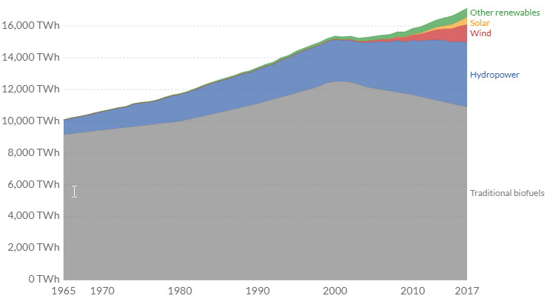
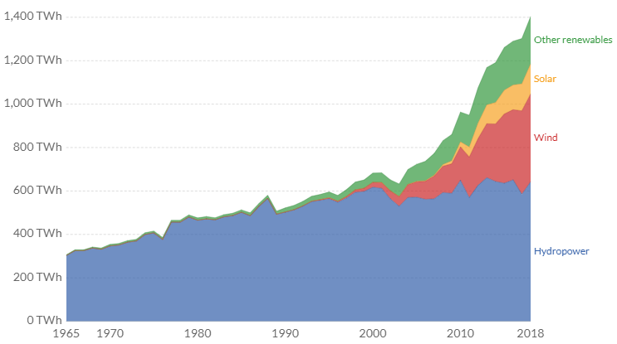
Annexe : contexte – évolution de la consommation d’EnR / monde vs U.E
A l’échelle mondiale : les biocarburants sont prépondérants mais déclinent.
A l’échelle européene : pas de biocarburant - le solaire et l’éolien en pleine expansion.

Slide 25
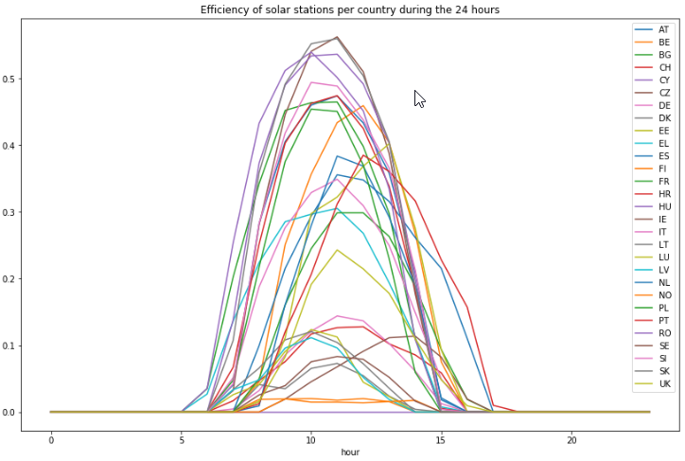
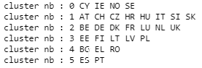
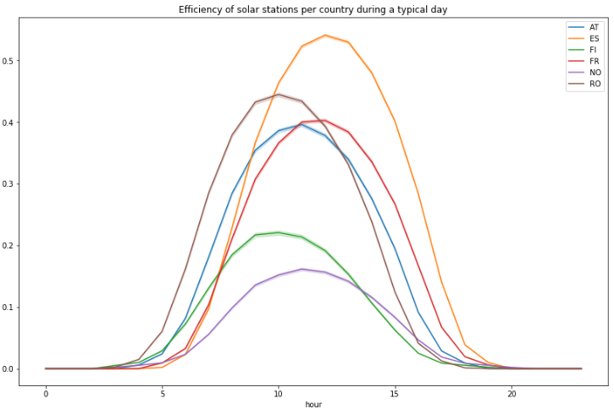
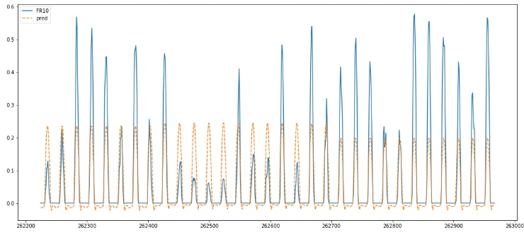
Annexe technique : méthode pour réaliser les prédictions
1ère analyse – 30 pays.
Clustering (ML non supervisé).
2ème analyse – 1 pays par cluster
Proof of concept (P.O.C)
Prototype (Big Data)

Slide 26
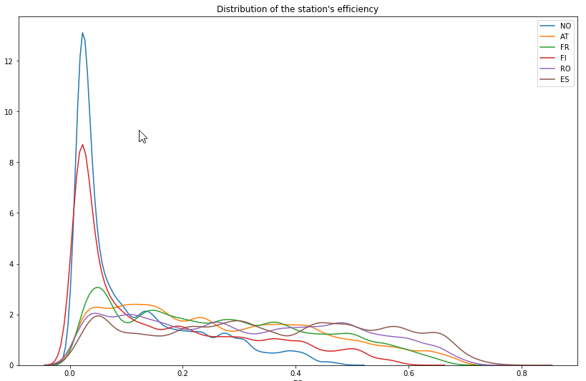
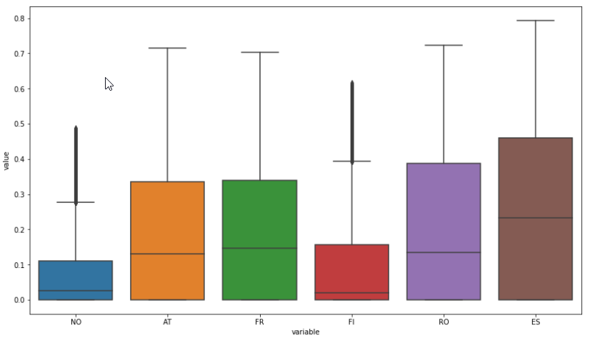
Annexe = distribution statistiques des valeurs de rendement photovoltaïque
Distribution des valeurs
Boites à moustaches

Slide 27
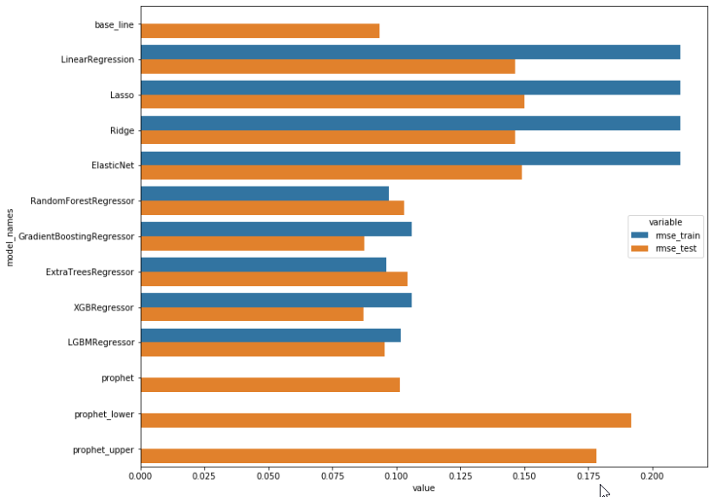
4. Résultats & conclusions : pertinence du meilleur modèle de prédiction
Erreurs des différents modèles :
4 Familles de modèles :
Moyenne statistique sur 30 ans
Régression linéaire
Forêt aléatoire
Série temporelle

